Slide 1



Polimerna ambalaža s aspekta sigurnosti hrane; funkcionalna barijera
Dr. sc. Ana Rešček, znanstveni suradnik
PIK Vrbovec-mesna industrija d.d.
Prof. dr. sc. Zlata Hrnjak-Murgić
Fakultet kemijskog inženjerstva i tehnologije, Zagreb

Slide 2
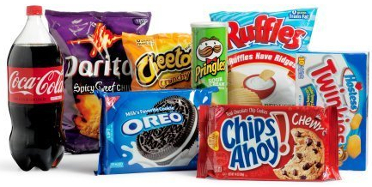
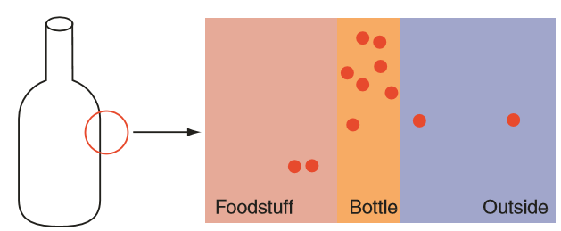
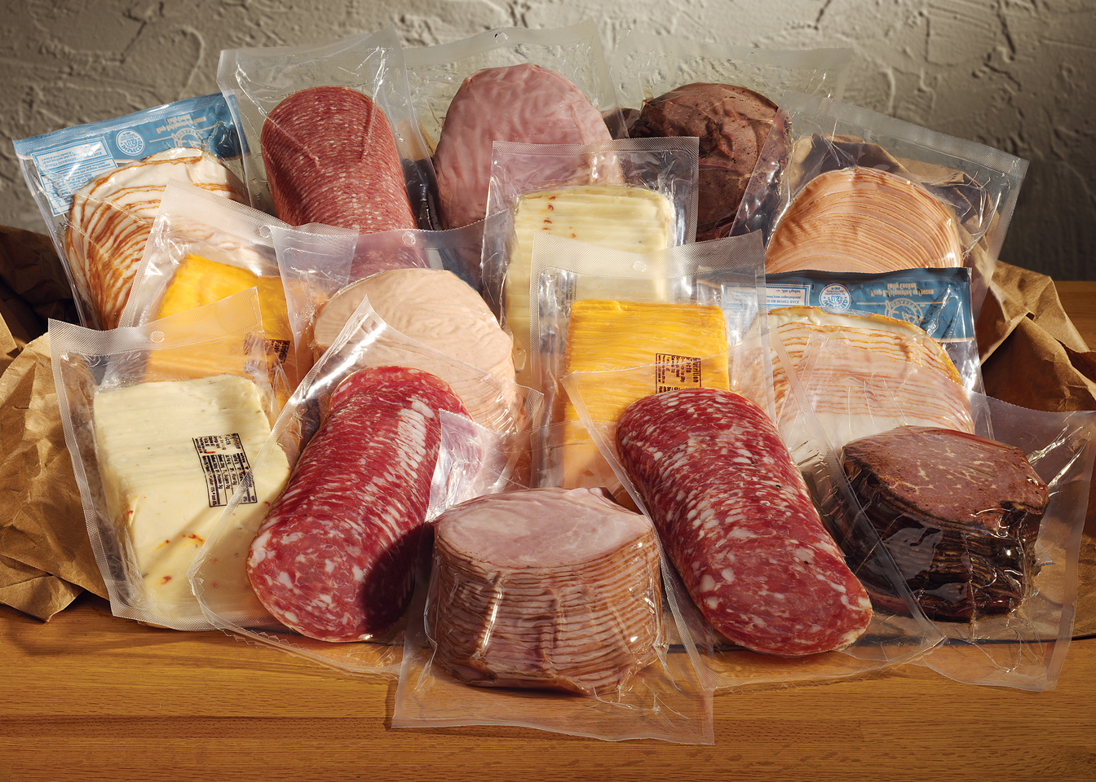
Funkcionalna barijera
  fizički sloj između upakirane hrane i tvari koje mogu migrirati u hranu te učinkovito sprječava ili usporava proces migriranja tvari u hranu
migracijske tvari mogu biti organske ili anorganske prirode - tvari koji se dodaju tijekom procesa polimerizacije i/ili na kraju tvari koje čine završni dio na ambalaži (tisak )
  funkcionalni materijali unaprjeđuju jedno funkcijsko svojstvo dok ostala svojstva moraju ostati ista ili zadovoljavajuća
Migracija malih molekula (prikazanih kao crvene točkice) iz ambalaže u hranu i iz vanjskog okruženja u hranu preko ambalaže
2/20

Slide 3
Barijerna svojstva
Sušenje
Diskoloracija
HRANA
Vlaga
Barijera na vodenu paru
Barijera na
kisik
Gubitak arome
Plijesan
Truljenje
Hrđa
Degradacija okusa
Shematski prikaz
H₂O
O₂
3/20

Slide 4
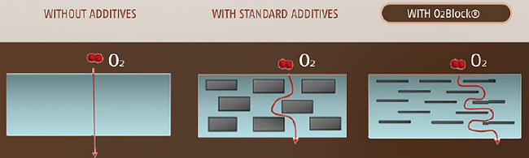
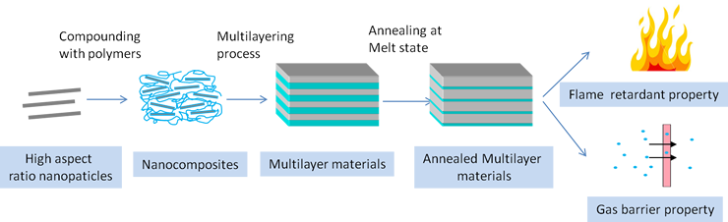
Unaprjeđenje barijernih svojstava
1. Nanotehnologija – nanokompozit
slojevita nanoglina u matrici nanokompozitni materijal
slojevita MMT glina produljuje put permeacije molekule O₂ kroz film
Prednosti
Nedostaci
poboljšana barijerna svojstva (na O₂, CO₂, H₂O_{(v)}, arome...)
poboljšana toplinska svojstva
poboljšana mehanička svojstva
nekontrolirano aglomeriranje čestica (van
der Waalsove sile) → nehomogenost
loša mješljivost s polimernom matricom
agregacija nanopunila → mikrokompozit
4/20

Slide 5
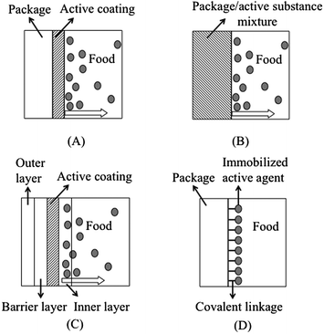
Unaprjeđenje barijernih svojstava
2. Aktivna ambalaža - nanočestice
Sadrži ciljane aktivne tvari koje ambalaži daju specifično funkcijsko svojstvo jer mogu apsorbirati tvari iz hrane ili njezine okoline u ambalažu i tako produljiti njezin vijek trajanja.
Nanočestice metala i metalnih oksida – apsorberi kisika kemijski na sebe vežu O₂
    - usporavaju njegovu permeaciju kroz film te usporavaju reakcije oksidacije hrane
Nanočestice apsorberi vodene pare - sprječavaju penetraciju vodene pare kroz ambalažni materijal za pakiranje te zadržavaju nisku aktivnost vode (aw) zapakirane suhe hrane (AlOx, SiOx …)
Antimikrobne aktivne nanočestice – Ag⁺ ioni, ZnO …
Nanočestice UV apsorberi - organski ili anorganski bezbojni spojevi s jakom apsorpcijom u UV rasponu od 290 - 360 nm - TiO₂
5/20

Slide 6
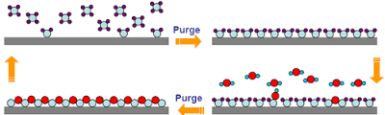
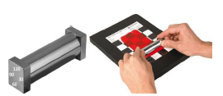
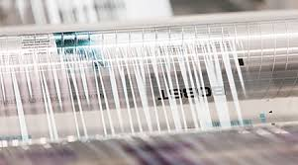
Unaprjeđenje barijernih svojstava
3. Premazi – nanočestice
Aluminijev oksid - depozicija atomskih slojeva, ALD
Silicijev dioksid - SiOx plazma depozicija
ALD - Atomic layer deposition
Komercijalna primjena:
  GL FILM and PRIME BARRIER® (TOPPAN)
  Transparentni premazni sloj AlOx vakuum procesom (BOBST General K5000 - Vacuum metallizer)
6/20

Slide 7
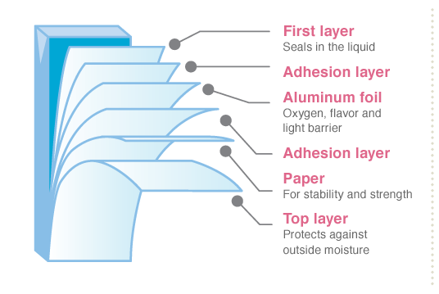
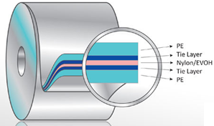
Unaprjeđenje barijernih svojstava
4. Višeslojna polimerna ambalaža - laminati
Pravilnim izborom pojedinih slojeva monomaterijala nastaje laminat čija svojstva najbolje odgovaraju određenoj robi i zahtjevima tržišta uz minimalnu cijenu.
PREDNOSTI
Poboljšana barijerna svojstva (na O₂, CO₂,
H₂O_{(v)}, arome...)
Poboljšana svojstva na UV i VIS zračenje
Poboljšana toplinska svojstva
Smanjenje mase ambalaže po jedinici površine
NEDOSTACI
Recikliranje višeslojnih polimernih laminata
Složeni postupak proizvodnje
Pogrešan odabir polimernih slojeva
7/20

Slide 8
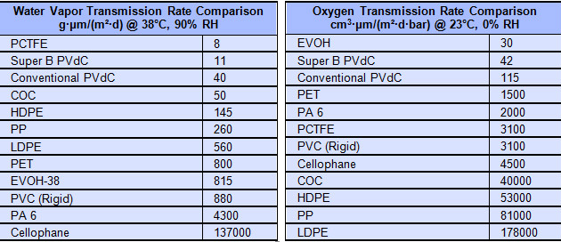
Višeslojna polimerna ambalaža - laminati
STRUKTURA LAMINATA
Unutarnji sloj (kontaktni sloj s hranom) - koristi se polimer s najnižom točkom taljenja i dobrim mehaničkim svojstvima - PE, LDPE, LLDPE, PP
Srednji sloj - visokobarijerni materijali; aluminij, polimeri – EVOH, PVdC, PA
Vanjski sloj - polimer koji ima visoku točku taljenja i dobra grafička svojstva – PET, OPET, PETm, BOPP
8/20

Slide 9
Aplikacija dizajna/boje na foliju
Boja/tisak
0,5 %
Lak/ljepilo
1,5 %
OTAPALO
Stabilnost, topljivost smole,
fluidnost boje
Ambalažni
materijal
> 97 %
SMOLA
Ovlaživanje pigmenta,
sjaj
PIGMENT
Nijanse
UV BOJA
ADITIVI
Otpornost na trenje,
sušenje, sjaj
FOTOINICIJATOR
Reaktivnost
Veziva u UV bojama čine vrlo reaktivni akrilatni monomeri i oligomeri kojima se dodaju fotoinicijatori:
► male molekulske mase ‐(ITX, benzofenon) ‐ vrlo učinkoviti u sušenju no problematični
zbog velike hlapljivosti - mogućnost migracije
► veće molekulske mase - problemi nešto sporijeg sušenja – polimerizacije
9/20

Slide 10
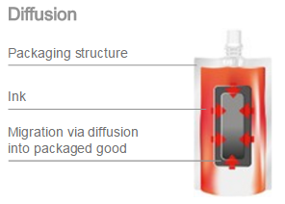
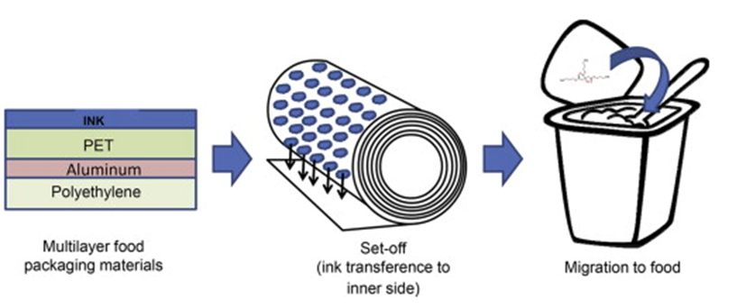
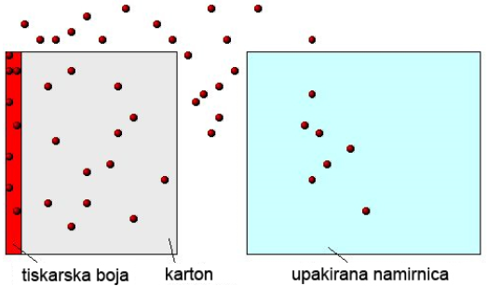
Aplikacija dizajna/boje na foliju - migracija
APSOLUTNA BARIJERA = STAKLO i ALUMINIJ
- integralni sloj ambalaže koji potpuno sprječava migracije iz tiskarskih boja
Tvari malih molekulskih masa koje se nalaze u bojama mogu lako migrirati (penetrirati, difundirati) kroz ambalažni materijal u hranu (prosječna veličina čestica iznosi od 0.01 do 10 μm)
1. MIGRACIJA DIFUZIJOM
2. MIGRACIJA REFLEKSIJOM (SET-OFF )
3. MIGRACIJA ISPARAVANJEM ILI KONDENZIRANJEM
10/20

Slide 11
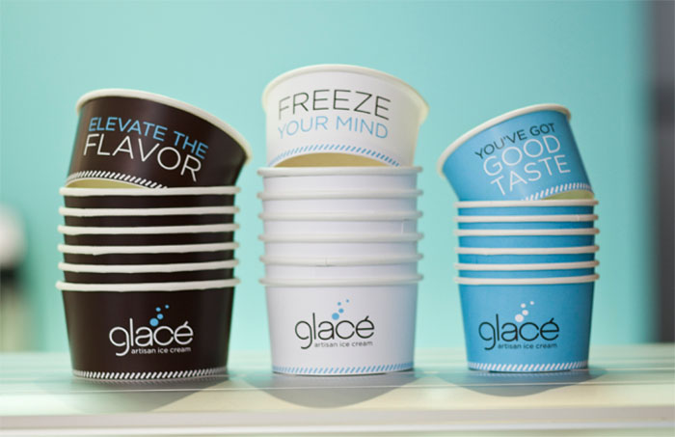
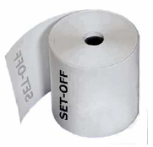
Aplikacija dizajna/boje na foliju - migracija
Migracija raste:
povećanjem vremena kontakta
povećanjem temperature kontakta
većom dodirnom površinom kontakta
agresivnim prehrambenim namirnicama
Migracija opada:
porastom molekulske mase tvari u ambalažnom materijalu
ako se radi o kontaktu sa suhom hranom ili pak o neizravnom kontaktu
ako ambalažni materijal ima mali difuzitet, odnosno ako se radi o inertnom materijalu
uz prisutnost funkcionalne barijere
11/20

Slide 12
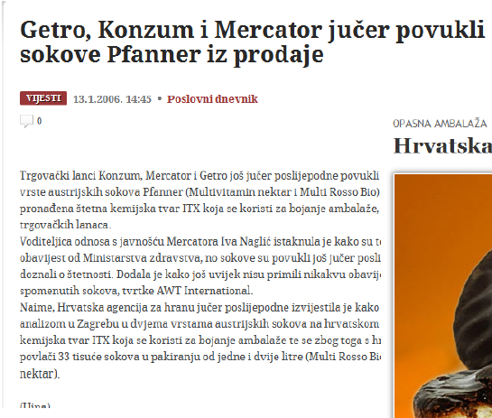
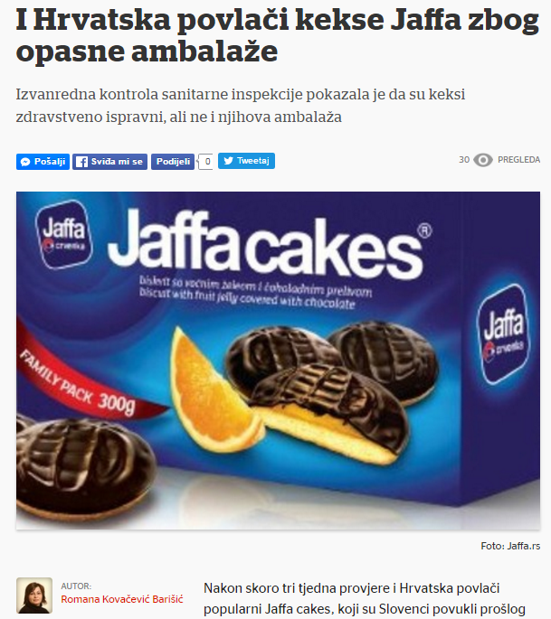
Migracija u medijima
Benzofenon, ožujak 2011.
ITX, siječanj 2006.
Rezultatima analiza uzoraka PP ambalaže utvrđena je prisutnost benzofenona u nedopuštenim koncentracijama. Premda ovog trenutka ne postoji rizik za zdravlje potrošača, primjenjujući mjere opreza i uzimajući u obzir inicijalnu procjenu rizika, naređeno je povlačenje i opoziv predmetnog proizvoda s tržišta Republike Hrvatske – priopćilo je Ministarstvo poljoprivrede, ribarstva i ruralnog razvoja.
12/20

Slide 13
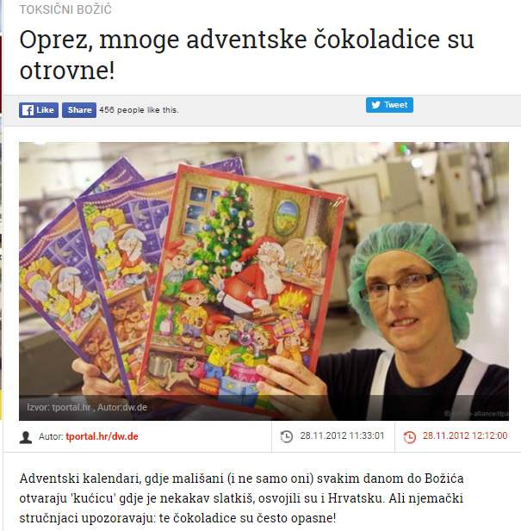
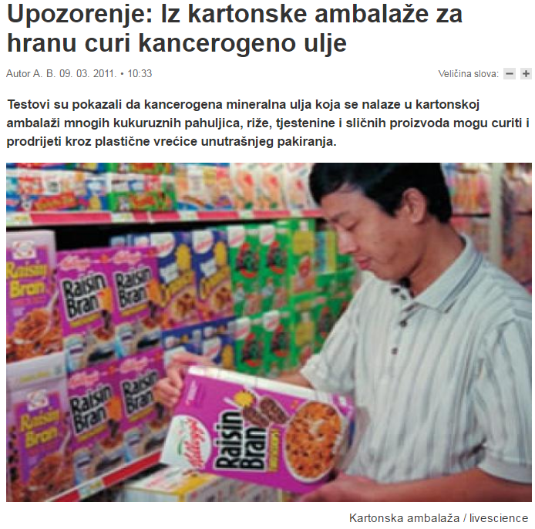
Migracija u medijima
"Oko 30 proizvoda nije bilo kontaminirano mineralnim uljima, gotovo svi zbog unutrašnje barijere", rekao je dr. Koni Grob iz državnog laboratorija u Zürichu, Švicarska, ožujak 2011.
Mineralna ulja, studeni 2012.
13/20

Slide 14
Migracija – ostali onečišćivači
Drugi izvor kemijskih onečišćivača nastaje u degradirajućem polimeru, kada se oslobađaju monomeri male veličine koji mogu migrirati u hranu.
Materijali | Tipični onečišćivači
Polietilen tereftalat, PET | Formaldehid Acetaldehid Antimon UV stabilizatori
Polietilen, PE | Poliolefinski oligomerni zasićeni ugljikovodici (POSH) Nonilfenol
Poli(vinil-klorid), PVC | Vinil klorid Ftalati Epoksidirano ulje soje (ESBO)
Polistiren, PS | Stiren Stiren trimer
Polipropilen, PP | POSH Erukamid, oleamid Butiliran Hidroksitoluen (BHT)
Polikarbonat | Bisfenol A
14/20

Slide 15
Polimerna ambalaža i EU zakonodavstvo
15/20

Slide 16
HR zakonodavstvo - FCM
NN br. 25/13 - Zakon o materijalima i predmetima koji dolaze u neposredan dodir s hranom
NN br. 125/09 i NN br. 31/11 - Pravilnik o zdravstvenoj ispravnosti materijala i predmeta koji dolaze u neposredan dodir s hranom
NN br. 82/10 - Pravilnik o posebnim uvjetima za proizvodnju i stavljanje na tržište predmeta opće uporabe
NN br. 39/13 - Zakon o predmetima opće uporabe
NN br. 88/15 - Pravilnik o ambalaži i otpadnoj ambalaži
NN br. 3/14 - Pravilnik za prijavu djelatnosti materijala i predmeta koji dolaze u neposredan dodir s hranom
16/20

Slide 17
Polimerna ambalaža i EU zakonodavstvo
EFSA je donijela procjenu o mogućim rizicima novih materijala - neophodan pristup: od slučaja do slučaja (engl. case-by-case approach).
INDUSTRIJA
Aplikacija za autorizaciju
14 dana
Ne postoje posebni propisi za papir i ljepenke, metal, staklo ili tinte za tiskanje
NADLEŽNA TIJELA U DRŽAVI
Mail box
          Boje za tiskanje trebaju se proizvoditi u skladu sa:
            Swiss Ordinance - 23.11.2005. (najstroži pravilnik, poznatiji kao Nestle pravilnik)
            GMP Printing Inks for Food Contact Materials izdano od strane EuPIA (European Printing Ink Association) u ožujku 2016.
EUROPEAN FOOD SAFETY AUTHORITY
Procjena ispravnosti i sigurnosti
6 mjeseci
+
6 mjeseci
EUROPSKA KOMISIJA
Prijedlog
STALNI ODBOR
Mišljenje nadležnog tijela u državi
EUROPSKA KOMISIJA
Regulativa, Odluka, Direktiva

Slide 18
Rješenje
Povećati barijeru – pravilan odabir funkcionalne barijere
Koristiti „low-migration” – nisko migracijske boje
MONOMER
Visoka čistoća
Velika molekulska masa
OLIGOMERI
Visoka čistoća
PIGMENT
Visoka čistoća
LM BOJA
ADITIVI
Čistoća
FOTOINICIJATOR
Visoka čistoća
Velika molekulska masa
Mala mogućnost migriranja
18/20

Slide 19




Rješenje
Određivanje maksimalne razine migracija temelji se na toksikološkom profilu migranata i identificikacije u svrhu provedbe procjene rizika
Postoji apsolutna
ili funkcionalna barijera
Low Odor
Sekundarna
ambalaža
Potrebno testiranje
na migracije
Prehrambeni
proizvod
Postoji barijera
nepoznatih svojstava
Primarna
ambalaža
Low Migration
19/20

Slide 20
Literatura
Hrnjak-Murgić, Zlata; Rešček, Ana; Kratofil Krehula, Ljerka; Ptiček Siročić, Anita; Katančić, Zvonimir. Nanoparticles in Active Polymer Food Packaging, Surrey: Smithers Pira, 2015.
Muncke, J., Hazards of Food Contact Material: Food Packaging Contaminants, Food Packaging Forum, Zurich, Switzerland, pp. 430-437, 2014.
Dr. Donald V. "Don" Rosato, Vol 1 & 2 "Plastics Technology Handbook„
Ptiček Siročić, Anita; Rešček, Ana; Hrnjak- Murgić, Zlata. Polyethylene nanocomposites filled with modified nanoparticles, Polymer-Plastics Technology and Engineering. 53 (2014) , 8; 811-817.
Ptiček Siročić, Anita; Rešček, Ana; Ščetar, Mario; Kratofil Krehula, Ljerka; Hrnjak-Murgić, Zlata. Development of low density polyethylene nanocomposites films for packaging. Polymer Bulletin. 71 (2014) , 3; 705-717.
Rešček, Ana; Kratofil Krehula, Ljerka; Katančić, Zvonimir; Hrnjak-Murgić, Zlata. Active Bilayer PE/PCL Films for Food Packaging Modified with Zinc Oxide and Casein. Croatica Chemica Acta. (2016)
Rešček, Ana; Ščetar, Mario; Hrnjak- Murgić, Zlata; Dimitrov, Nino; Galić, Kata. Polyethylene/polycaprolactone nanocomposite films for food packaging modified with magnetite and casein: oxygen barrier, mechanical and thermal properties. Polymer-Plastics Technology and Engineering. (2016)
Bolanča, S. - Glavne tehnike tiska, Acta Grafika, Zagreb, 1997
http://24sata.info/magazin/zdravlje/58045-upozorenje-iz-kartonske-ambalaze-za-hranu-curi-kancerogeno-ulje.html#sthash.QG2V4maI.dpuf
20/20

Slide 21
HVALA NA PAŽNJI!

